Slide 1
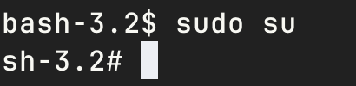
shell——提示符

Slide 2
ls
意思为 list
列举当前目录下所有的文件和子目录
ls –a 列举所有文件，包括隐藏文件
ls –h 人性化显示
ls –R 递归显示子目录
ls –l 以长格式展示

Slide 3
cd
意思为 change directory
更改目录
cd .. 回到上级目录
cd ~ 回到家目录
cd / 回到根目录
cd – 回到上一个目录

Slide 4
pwd
意思为 print working directory
打印工作路径名称，从根路径（/）开始

Slide 5
mkdir
意思为 make directory
创建工作路径
mkdir dir1 dir2 dir3
mkdir –p 递归创建，能够一口气创建几层路径，且避免重复创建冲突
tips： 自动化脚本中，报错和等待输入都有可能导致脚本退出，

Slide 6
./ ~/
./ 当前路径
~/ 家路径 普通用户为/home/xxx root为/root

Slide 7
./ ../
./ 当前路径
../ 上一级工作路径
tips： 路径最后的“/”可以不写

Slide 8
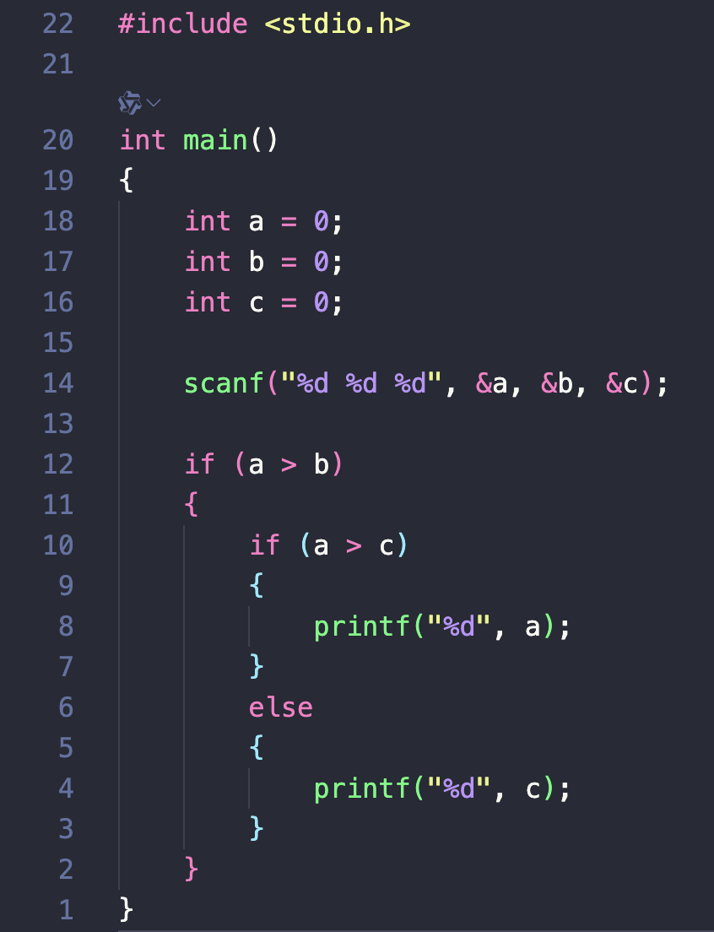
echo
意思为 回声（回显）
打印值至标准输出（stdout）
echo –e 识别转义符
echo –E 不自动识别转义符（默认行为）
echo –n 不自动添加换行符

Slide 9
touch
意思为 触摸
创建文件/更新时间戳
touch –c 不创建文件，只更新时间戳
touch –d 指定时间

Slide 10
cat
意思为 concatenate（连接、合并）
查看或合并文件，并打印到标准输出
cat fileA fileB

Slide 11
nano
一种编辑器
Ctrl + x 退出

Slide 12
重定向
> 重定向
>> 追加重定向
“指令” > 文件
“指令” < 文件

Slide 13

tee
同时将输出发送到终端和文件
command | tee [-a] 文件名
文件
管道符号
上一个指令的输出作为下一个指令的输入
标准输出
标准输出

Slide 14
head tail
head 查看文件开头
tail 查看文件结尾
head –n 指定行数
tail –n 指定行数

Slide 15
mv
意思为 move
移动/重命名
mv –i 交互式，覆盖文件之前有提示
mv –f 强制覆盖
mv –n 不覆盖
mv –v 详细显示

Slide 16
cp
意思为 copy
复制 + 粘贴
cp –r 递归复制

Slide 17
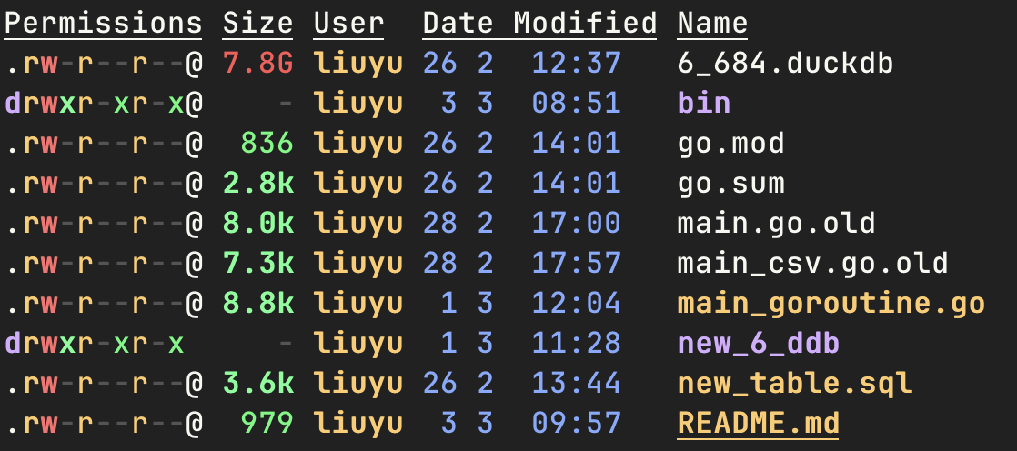
ls -lh

Slide 18
ls -lh
-：普通文件
d：目录
l：符号链接（软链接） -> ln -s
c：字符设备文件 -> /dev/
b：块设备文件
p：命名管道（FIFO） -> /run
s：套接字文件(Socket)
基本都可以视作文件

Slide 19
ls -lh
读权限

Slide 20
ls -lh
写权限

Slide 21
ls -lh
执行权限

Slide 22
ls -lh
用户的权限

Slide 23
ls -lh
用户组的权限

Slide 24
ls -lh
其他人的权限

Slide 25
ls -lh
1 1 1

Slide 26
ls -lh
1 1 1
7

Slide 27
ls -lh
1 0 1
5

Slide 28
chmod
修改权限
u：用户（所有者）
g：组（所属组）
o：其他用户
a：所有用户（等同于 ugo）

Slide 29
chmod
修改权限
+：添加权限
-：移除权限
=：设置权限（覆盖原有权限）

Slide 30
chmod
修改权限
r：读权限
w：写权限
x：执行权限

Slide 31
chmod
修改权限
chmod u+x file.txt
chmod a-w file.txt
chmod g=rw file.txt

Slide 32
chmod
修改权限
chmod 777 file.txt
chmod 700 directory -> 路径需要x权限进入
tips：给其他人权限的时候要小心

Slide 33
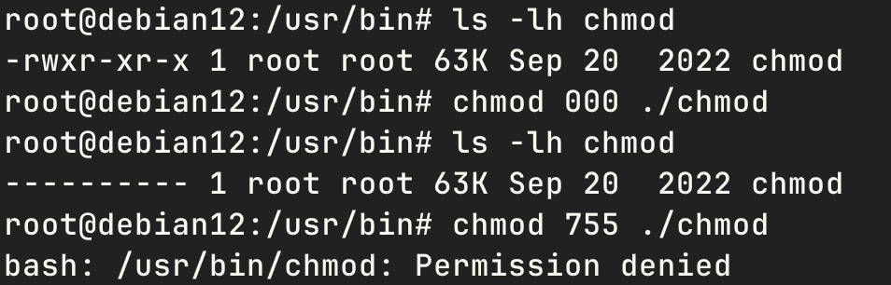
chmod作业
提示：chmod后的数字是八进制

Slide 34
rm
意思为remove
rm file
rm –r directory
tips：删除的时候不会有提示

Slide 35
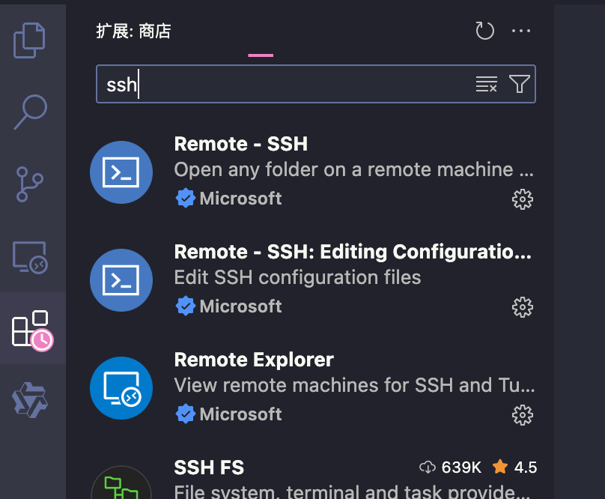
vscode

Slide 36
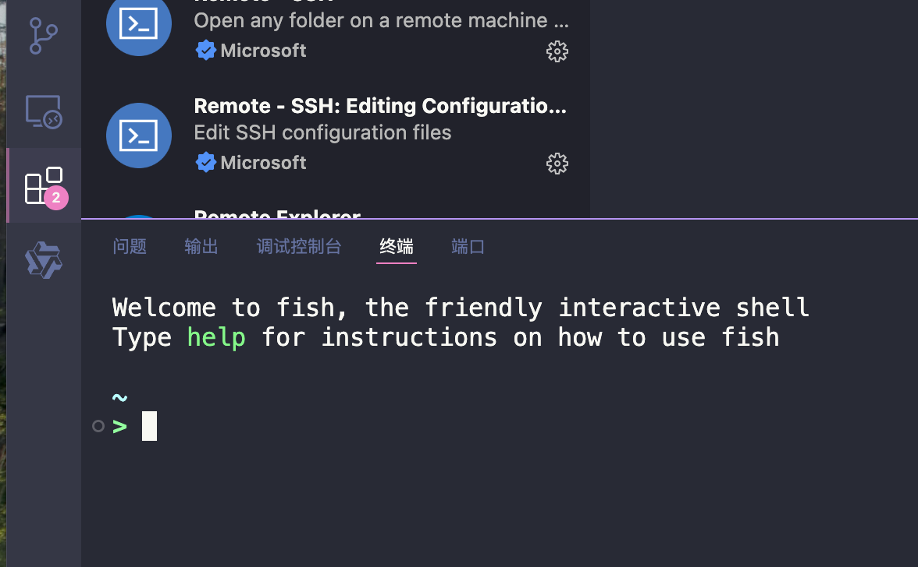
vscode

Slide 37
ssh-keygen
生成公钥私钥
id_rsa -> 私钥
id_rsa.pub -> 公钥

Slide 38
ssh-keygen

Slide 39
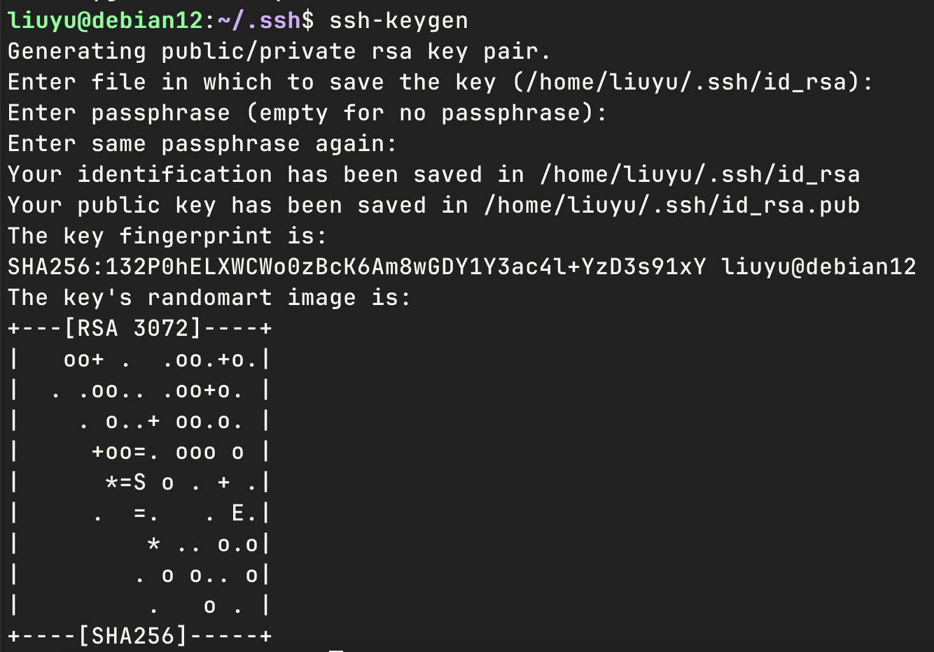
ssh-keygen

Slide 40
ssh-keygen

Slide 41
ssh-keygen

Slide 42
ssh-keygen

Slide 43
ssh-keygen
SHA256
哈希
MD5
有冲突风险

Slide 44
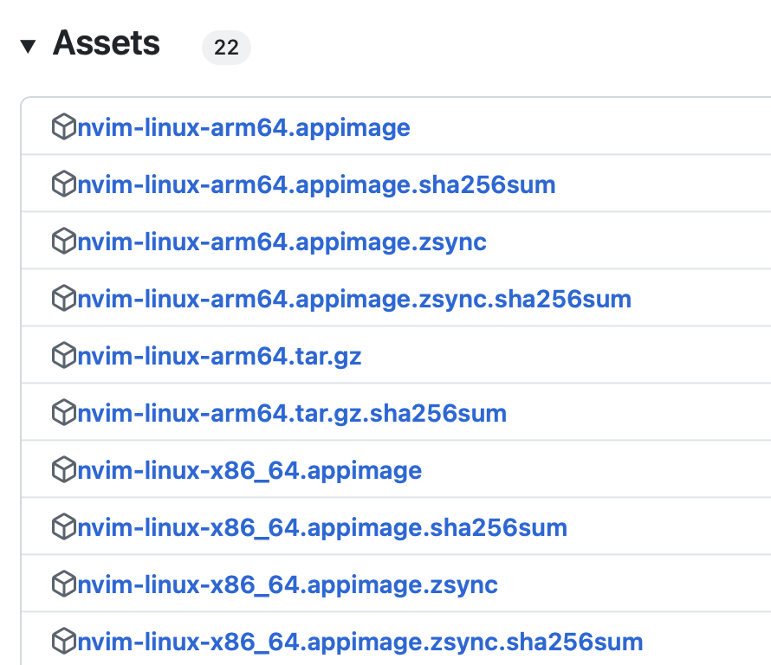
SHA256
https://github.com/neovim/neovim/releases/tag/v0.10.4

Slide 45
wget
一个GNU项目下的下载工具
wget [options] URL
wget –P 指定路径
wget –O 命名下载文件
wget https://disc-wolido.oss-cn-beijing.aliyuncs.com/linux_lesson/nvim-linux-arm64.appimage

Slide 46
问题：如何自己构建sha256sum

Slide 47

使用私钥登录服务器

Slide 48

目前进度
登录
创建/到达路径
查看/修改/移动文件
成为linux大牛

Slide 49

目前进度
登录
创建/到达路径
查看/修改/移动文件
成为linux大牛

